Slide 1
Soutenance Projet 3 : Transformez une maquette en site web avec HTML & CSS
Points techniques du projet
Bilan du projet

Slide 2
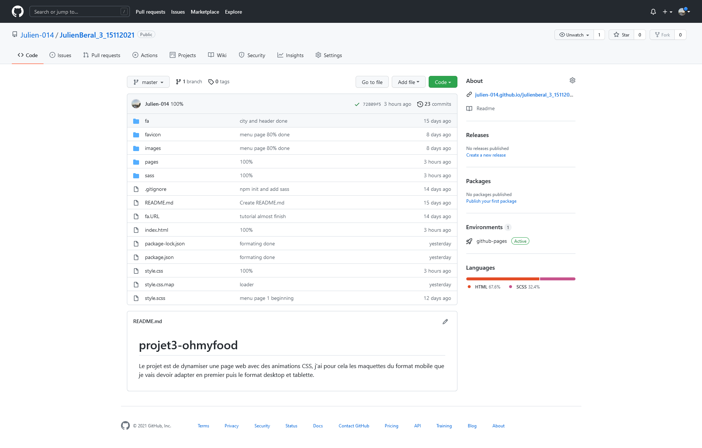
I. Les points techniques du projet a) Mise en place de GitHub et GitHub pages
-Création d’un dépôt GitHub pour ce projet
-Le code du projet a été versionné sur GitHub
-Commits réguliers pour suivre l’avancement du projet
-Mise en ligne du site grâce à GitHub Pages

Slide 3

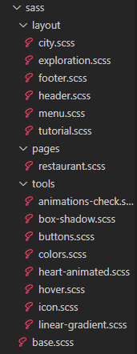
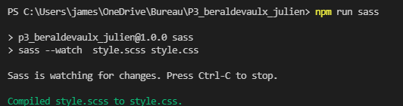
I. Les points techniques du projet b) Mise en place de SASS
-Utilisation de Sass car c’est une écriture plus simplifiée, davantage organisée et mieux optimisée
-Cela rend le travail plus agréable et plus fluide
-Utilisation du système 7-1 pour catégoriser les fichiers Sass
Grâce a la commande « npm run sass » tout le code Sass enregistré est automatiquement compilé en CSS.

Slide 4




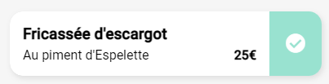
I. Les points techniques du projet c) Les animations / visuels
-Ajout d’une favicon pour le projet
-Création d’un loader accordé a la charte graphique
-Animation du bouton « J’aime »
-Animation d’ajout de plat lors de la commande
-Apparition des plats progressives à l’arrivée sur la page
-Réduction et compression des images en 2 formats
→

Slide 5
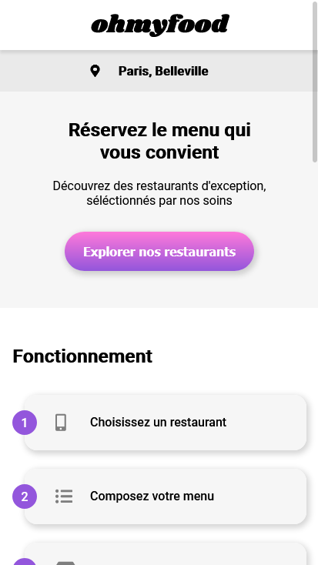
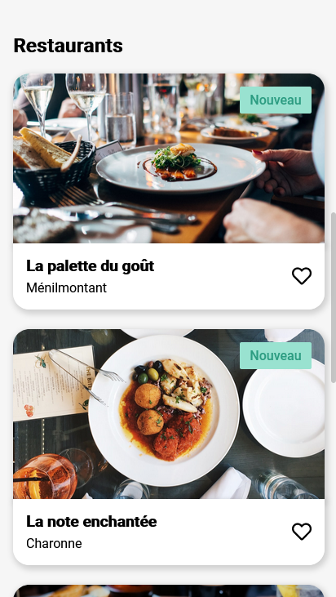
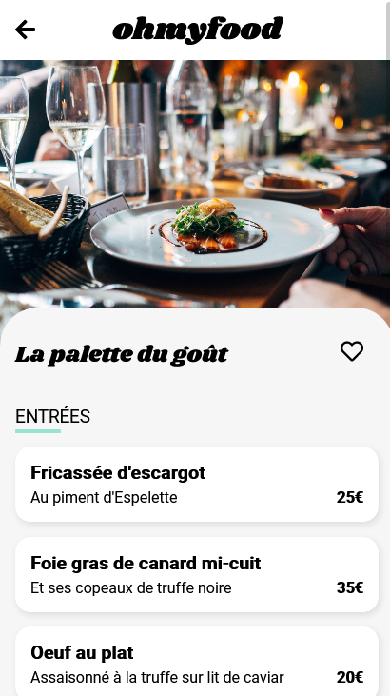
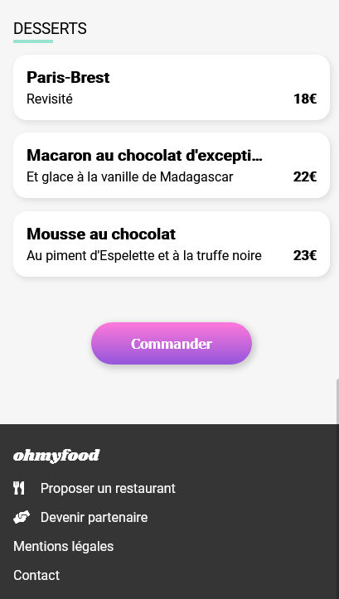
I. Les points techniques du projet d) Réalisation du mobile first
Page d’accueil
Page de menu

Slide 6
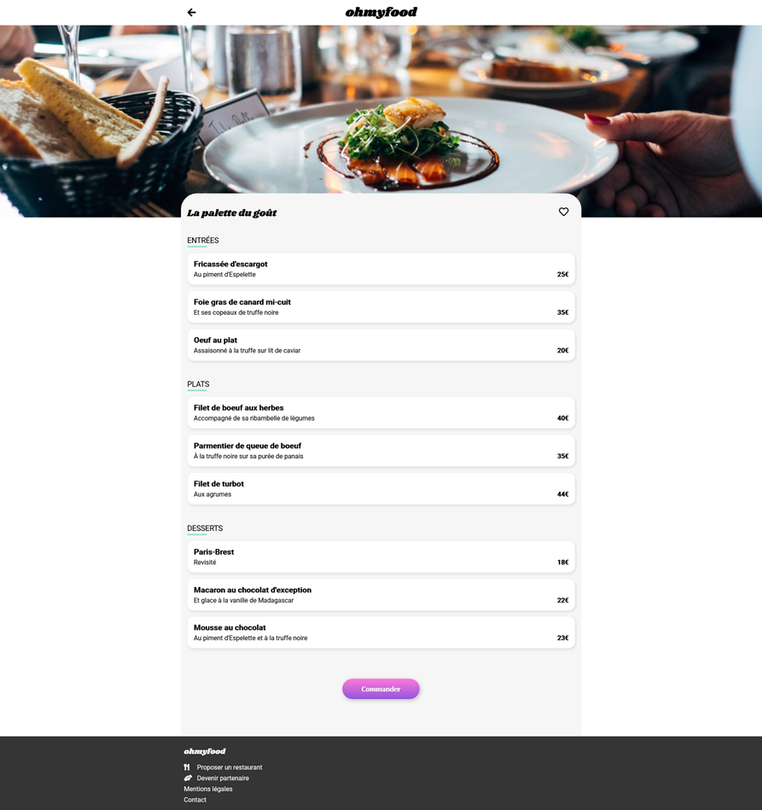
I. Les points techniques du projet e) Adaptation au format desktop
Menu gardant l’aspect traditionnel d’un menu de restaurant
Image en format bannière
Page ayant une width de 1000px sauf image

Slide 7
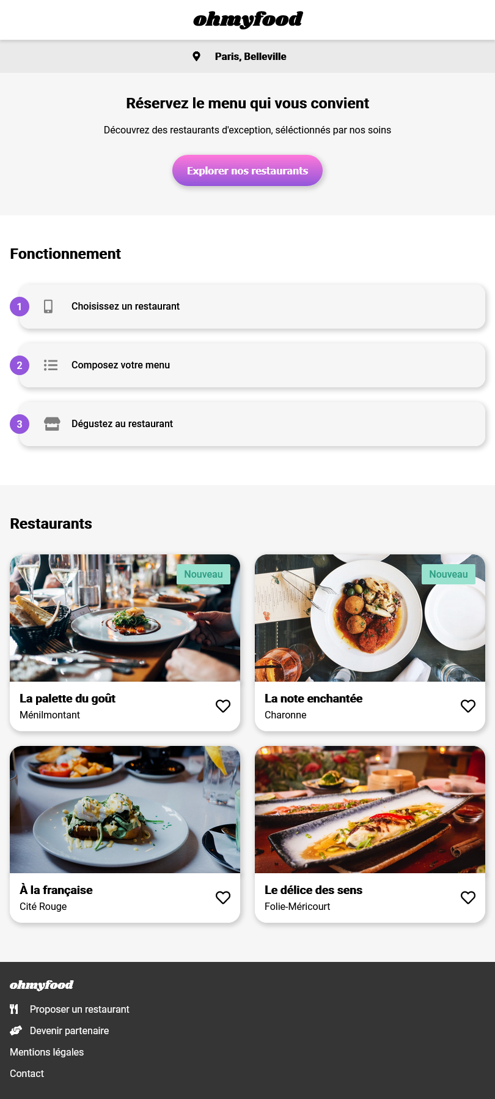
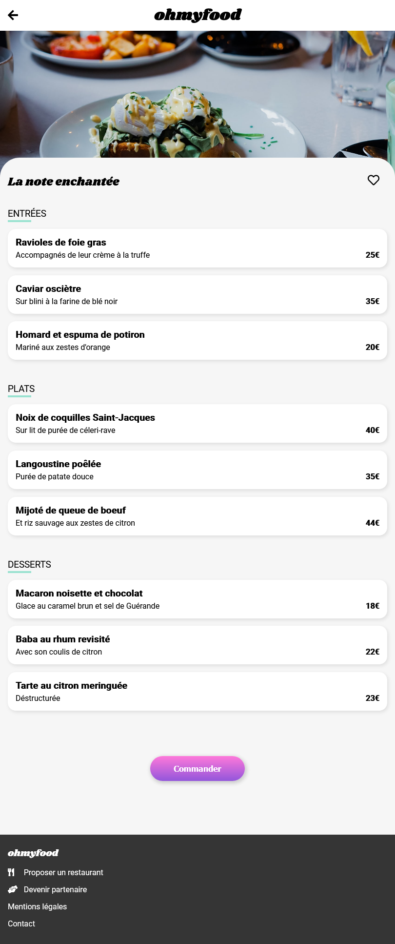
I. Les points techniques du projet f) Adaptation au format tablette
-Design inspiré des formats mobile et desktop
-Chaque section prend toute la largeur disponible de la tablette
← Page d’accueil
Page de menu→

Slide 8
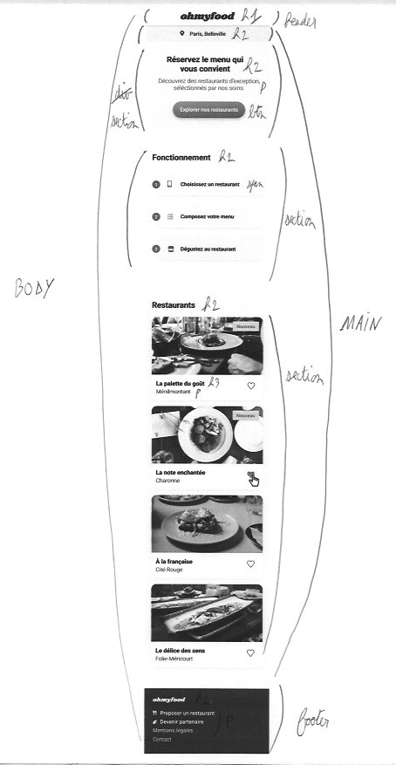
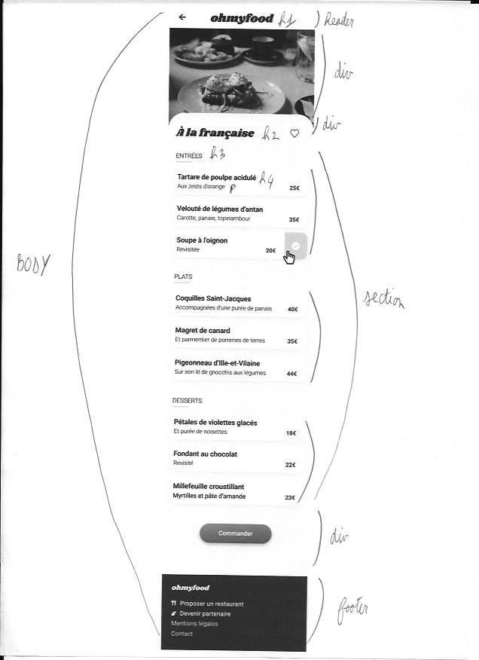
I. Les points techniques du projet g) Réalisation du plan de la maquette
Utilisation des balises sémantiques :
Header
Body
Main
Section
Footer

Slide 9
III. Bilan du projet
-Réalisé en 2 semaines
-Prise en main des bases d’HTML et CSS/SASS
-Prise en main des bases de GitHub
-Mise en ligne sur GitHub

